Slide 1

Paysanduíche
Criptografia
Evellyn, Kaique, Matheus Alves e Miguel

Slide 2


O que é?
Criptografia é a prática de proteger informações por meio do uso de algoritmos codificados, hashes e assinaturas.
As informações podem estar em repouso (como um arquivo em um disco rígido), em trânsito (como comunicação eletrônica trocada entre duas ou mais partes) ou em uso (durante a computação de dados)..

Slide 3

Para que serve?
Quando informações ou dados são compartilhados na Internet, passam por vários dispositivos em rede espalhados pelo mundo, que fazem parte da Internet pública. Assim, os dados correm o risco de serem comprometidos ou roubados.
Para evitar isso, os usuários podem instalar um software ou hardware específico para garantir que as informações sejam transferidos com segurança.

Slide 4



Confidencialidade
Disponibiliza as informações somente para usuários autorizados.
Os quatro objetivos
Integridade
Garante que as informações não tenham sido manipuladas.
Autenticação
da criptografia
Confirma a autenticidade das informações ou a identidade de um usuário.
Não repúdio
impede que um usuário negue compromissos ou ações anteriores.

Slide 5
Como funciona?
Ela consiste em codificar uma informação de forma que só pessoas que tenham acesso a ela consigam compreender.
Isso torna fácil criptografar uma mensagem, mas praticamente impossível descriptografá-la sem conhecer as chaves.
As técnicas de encriptação se dividem em duas categorias, simétricas e assimétricas, com base em como suas chaves funcionam.
Esse processo ocorre através de um algoritmo de encriptação que converte uma mensagem de texto não criptografado em um texto cifrado criptografado.
Os algoritmos modernos usam matemática avançada e uma ou mais chaves criptografadas.

Slide 6
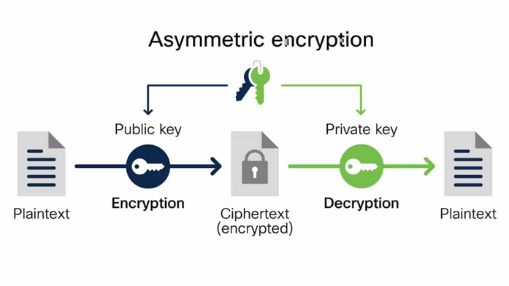
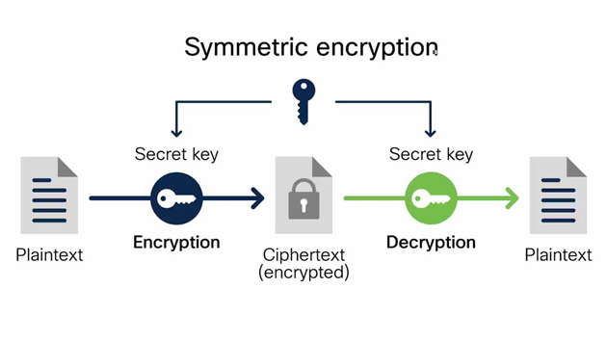
Criptografia de chave simétrica
Imagine dois cadeados que utilizam a mesma chave. Esta chave criptografa (bloqueia) e descriptografa (desbloqueia) os dados.
Criptografia assimétrica
Usa um par de chaves como duas fechaduras com chaves diferentes. Uma chave (pública) é amplamente compartilhada para criptografia, enquanto a outra (privada) é mantida em segredo para descriptografia.

Slide 7

Criptografia Hash
Esta não é realmente criptografia para mensagens.
Ele cria uma impressão digital exclusiva (hash) dos dados. Quaisquer alterações nos dados resultarão em um hash diferente, tornando-o útil para verificar a integridade dos dados.

Slide 8



Cifras (códigos de criptografia)
São algoritmos específicos que implementam esses tipos.
DES (Data Encryption Standard)
Triple DES
AES (Advanced Encryption Standard)
Usa criptografia DES três vezes para melhorar a segurança.
O padrão atual para criptografia simétrica, considerado muito seguro.
Uma cifra simétrica mais antiga, não mais considerada segura para a maioria dos usos.

Slide 9
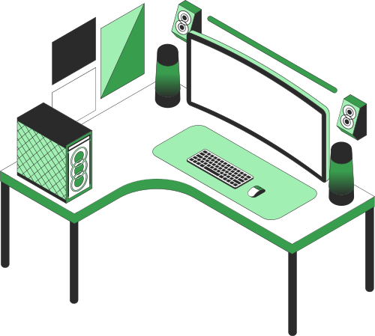
Obrigado!

